Slide 1
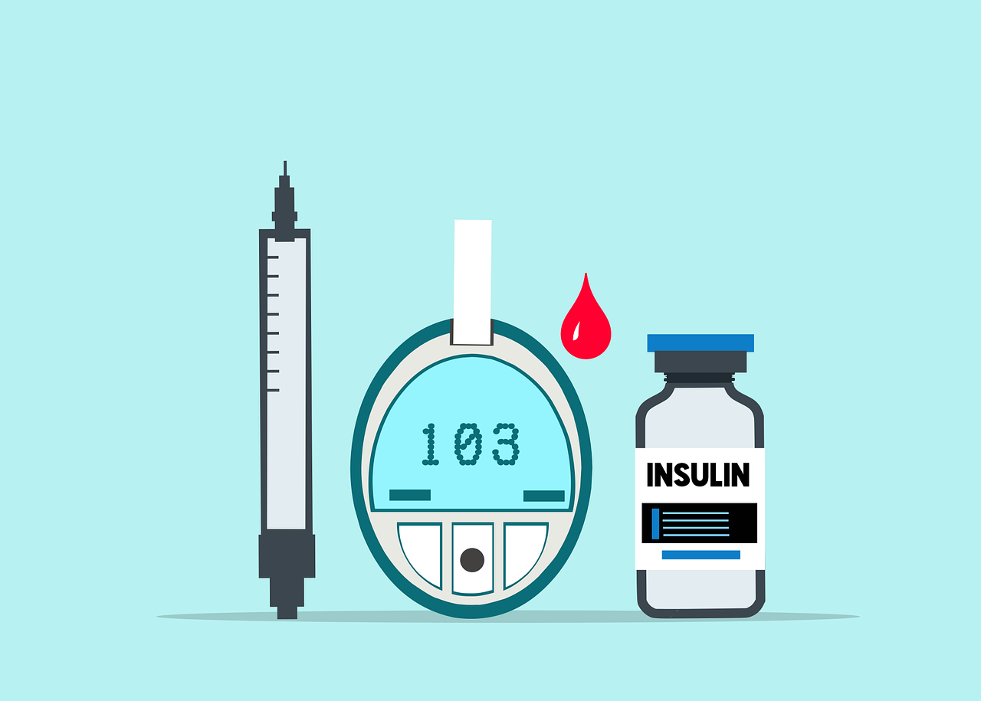
Tertiaire Preventie
Voorlichting, advies en instructie
Les 4
MZ – VZ leerjaar 1

Slide 2
Wat is tertiaire preventie?
Activiteiten die er op gericht zijn de nadelige gevolgen van een al aanwezig gezondheidsprobleem of ziektebeeld tot een minimum te beperken.
Kwaliteit van leven zoveel mogelijk nastreven.
Denk hierbij bijvoorbeeld aan het ziektebeeld diabetes type 1.

Slide 3
Tertiaire preventie
Wat is tertiaire preventie:
Klassikaal brainstormen:
Ondanks de beperking of chronische ziekte een zo normaal mogelijk leven kunnen leiden.
Je draagt zorg voor een cliënt die last heeft van chronisch hartfalen (het hart werkt niet goed meer). Hoe kan deze client een zo normaal mogelijk leven hebben?
Notes:
(Deze hebben geen ontwerper-id's aangezien ze zijn gebaseerd op de standaard diamodellen die zich al in de prestatie bevinden.)

Slide 4
Wat wil je bereiken met tertiaire preventie?
Doelen tertiaire preventie:
Inzicht geven in de ziekte en behandeling.
Bevordering van therapietrouw. Dus bijvoorbeeld het innemen van medicijnen (compliance).
Leren omgaan met klachten en beperkingen (coping).
Notes:
(Deze hebben geen ontwerper-id's aangezien ze zijn gebaseerd op de standaard diamodellen die zich al in de prestatie bevinden.)

Slide 5
Stap 1 Openstaan Stap 2 Begrijpen Stap 3 Willen Stap 4 Kunnen Stap 5 Doen (en blijven doen)
Om tertiaire preventie toe te kunnen passen is het goed om te weten dat mensen informatie verwerken volgens een bepaald model.
Informatieverwerkingsmodel

Slide 6
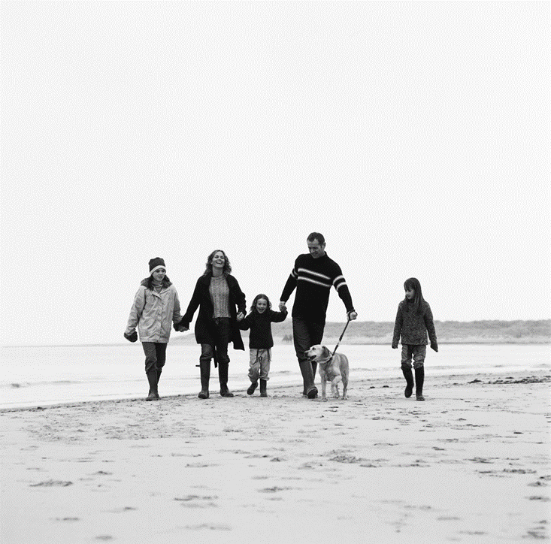
Sociale omgeving
Bij tertiaire preventie houdt je ook altijd rekening met de sociale omgeving. Denk hierbij aan bijvoorbeeld het gezin of familie.
Hoe ga je de sociale omgeving voorlichting geven op
Micro-
Meso- of
Macroniveau
Wat is het verschil?

